Slide 1
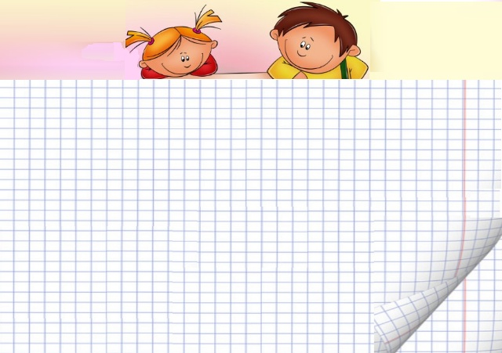
Для того чтобы усовершенствовать ум, надо больше размышлять, чем заучивать.
Р.Декарт

Slide 2

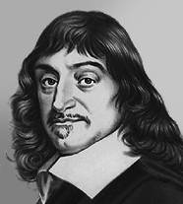
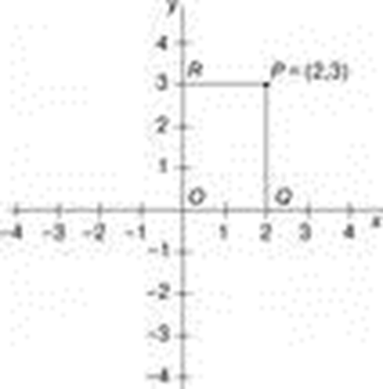
Французский математик предложил геометрическое истолкование положительных и отрицательных чисел – ввел координатную прямую.

Slide 3
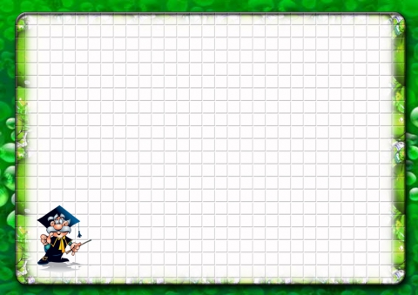
Найди ошибку:
1) -7 + 23 = 16
2) 32 +(-5) = 37
3) 21,5 + (-24) = 2,5
4) – 15 + (-12,7) = -27,7
5) – 36 + 2,48 = 33,52

Slide 4
Найди ошибку:
1) -7 + 23 = 16
2) 32 +(-5) = 27
3) 21,5 + (-24) = - 2,5
4) – 15 + (-12,7) = -27,7
5) – 36 + 2,48 = - 33,52

Slide 5
Заполните пропуски:
- 28
-5 + (-13) = ?
-3 +( ?) = -15
( ?) + (-6) = 49
-12
-43

Slide 6
Смотрины
- 7 1,5 - 3,42
-1,5 7 3,42 - 12
0

Slide 7
Даны числа:
- 6 ; - 12 ; 15; 4 ; - 8 ; - 9
-2 ; - 6 ; - 8; 9 ; -10 ; - 12
а) назовите модуль каждого числа;
б) назовите в каждой строчке число, модуль которого больше;
в) назовите в каждой строчке знак числа, модуль которого больше.

Slide 8
Разгадайте анаграммы:
сла-чи
ки-зна
ние-та-чи-вы
е-ны-раз
числа
знаки
вычитание
разные

Slide 9
Вычитание чисел с разными знаками
?
+
-

Slide 10
Основные этапы урока:
1. Лабораторно-практическая работа в парах
2. Обсуждение
3. Работа с учебником
4. Итоги
5. Домашнее задание

Slide 11
Лабораторно-практическая работа
Задача :
вывести правило вычитания чисел с разными знаками
Работа в парах

Slide 12
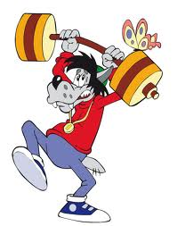
Физкультминутка
Молодцы !!!

Slide 13
Проверка.
19
16 - ( - 3) =
-103
-92 - 11 =
33
15 – (-18) =
-100
-44 – 56 =
Notes:
Решение примеров на доске, на экране только ответы.

Slide 14
Работа с учебником
Прочитать правило из учебника стр. 185.
Прочитать примечание автора

Slide 15
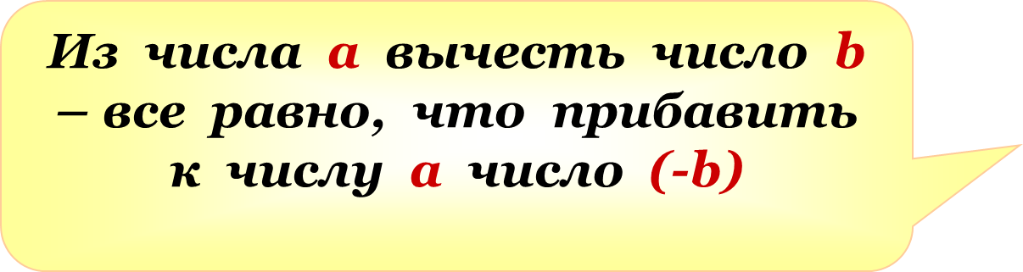
Что значит из числа а вычесть число b ?

Slide 16
Вычислите:
23- 45+(-32)=23+(-45)+(-32)
-54
Молодцы!!!

Slide 17
Итоги урока:
Что сегодня вы изучили на уроке?
Как вычесть два числа с разными знаками?
Заполните лист самоконтроля
Сдайте листы с лабораторными работами.

Slide 18
Домашнее задание:
Стр. 185 п.34 читать
№ 1109 (а-д), №1107(2).

Slide 19


